Slide 1
電力フィードバック回路の調整による 熱音響発電機の発振余裕の拡大
○小林泰秀, 井上陽仁 (長岡技科大)

Slide 2
背景：電力フィードバック型熱音響発電機
従来システム … 周波数固定
ループ管による
音響系の共振
リニアモータによる
機械系の共振
提案システム … 周波数可変
音響パワー
→ 電力をフィードバック
リニアモータと回路の
定数を可変
廃熱
吸熱
リニアモータ
音響パワー
廃熱
吸熱
リニアモータ
リニアモータ
電力
共振
回路

Slide 3
背景：これまでの結果
ナイキスト安定判別に基づく安定解析 [音響論2017.1]
コアとリニアモータの特性 … 実験的に取得
管路と電気回路の特性 … 物理モデル
コア5段で発振するシステム [2017春]
電気回路＝直列抵抗 R
実験と解析：R →小 ⇒ 音響パワー・環送電力→大
エネルギーがループして発振
Ｔ_{H}
Ｔ_{Ｃ}
電
力
熱音響コア
リニアモータ
電気回路

Slide 4
目的
発電機の性能向上
電気回路：直列抵抗 → コイルを追加
Ｔ_{H}
Ｔ_{Ｃ}
電
力
熱音響コア
リニアモータ
電気回路

Slide 5
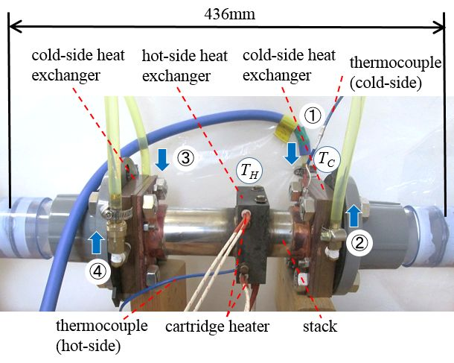
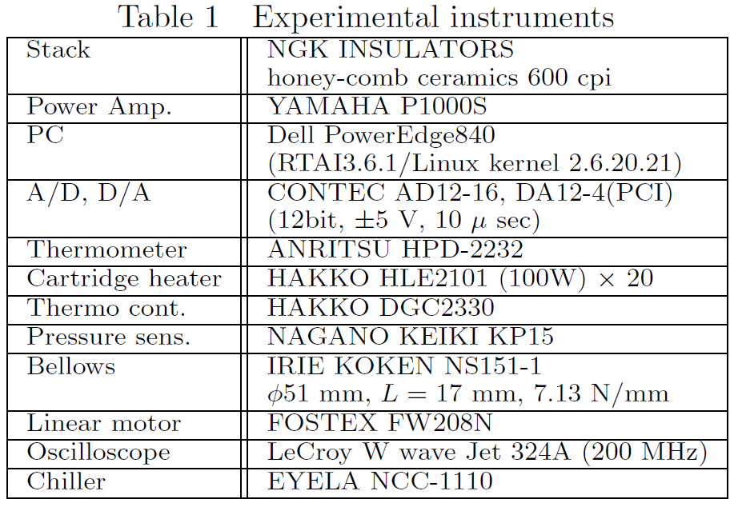
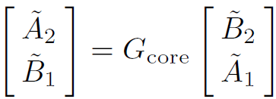
実験装置1：コアの周波数応答測定
436mm
768mm
34mm
34mm
768mm
G_{core}
φ47mm
長さ 55mm
1mm ×1mm
T_{H} = 300, 400℃
T_{C} = 16℃

Slide 6
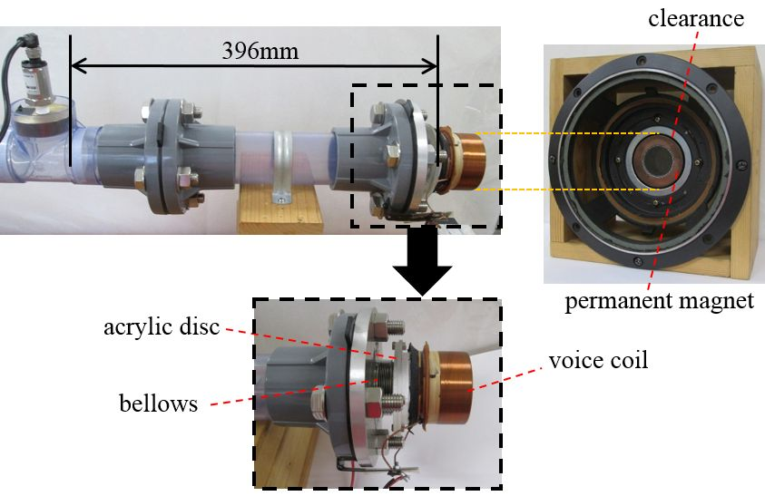
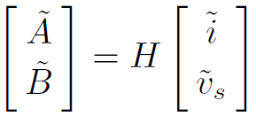
実験装置2：リニアモータの特性測定
396mm
45Hz

Slide 7
実験装置3：電力フィードバック型発電機
5段
L = 5136mm
L_{tube} = 2956
871
変更点：コイルを追加
負荷Z_{L} = R + jωX_{L}
R = 0, 47Ω; X_{L}= 0, 29mH の四通り

Slide 8
安定性解析手法[2015秋]
Z_{L}
コア1段の周波数応答G₁を取得、G_{i} := G₁
G_{core} = G₅ ★ G₄ ★ G₃ ★ G₂ ★ G₁
リニアモータ1個の周波数応答H₁を取得、H₂:=H₁
回路モデル、管路モデルを仮定
コア以外の部分の周波数応答応答G_{other}を算出
ナイキストの安定判別

Slide 9
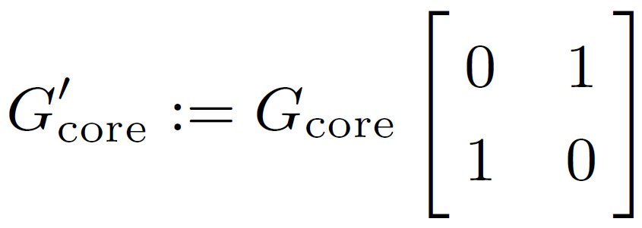
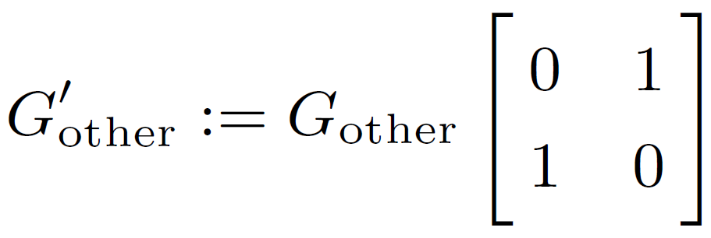
安定性解析手法（つづき）
図の閉ループ系が不安定となるための必要十分条件
のナイキスト軌跡が原点に重なるか囲むこと
G’_{core}
G’_{other}

Slide 10
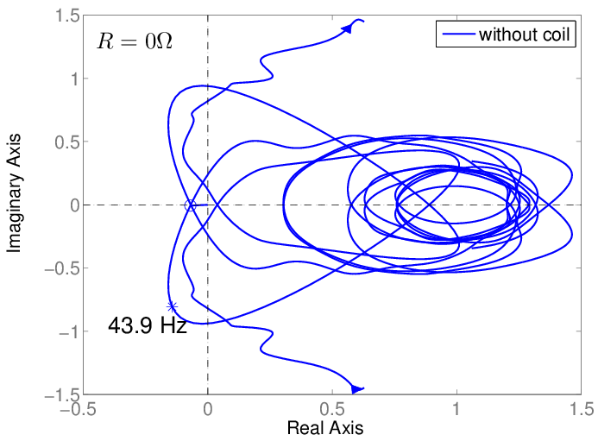
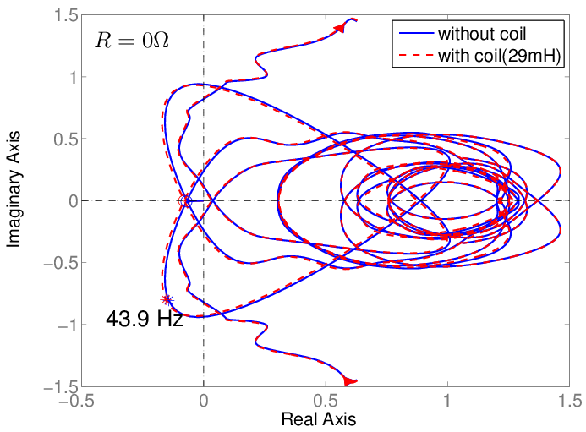
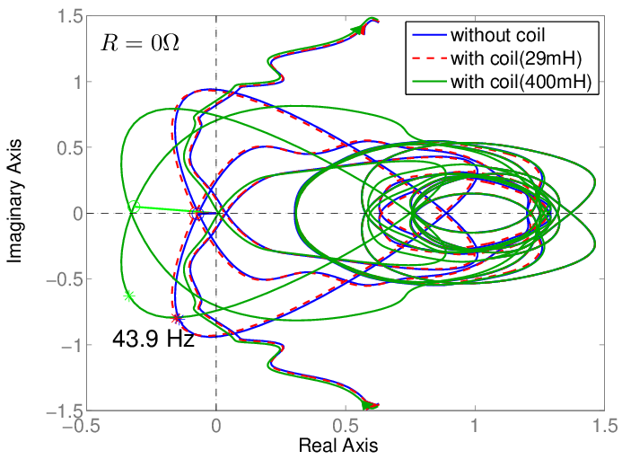
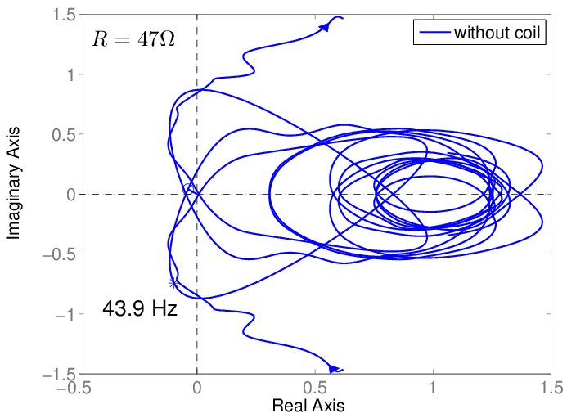
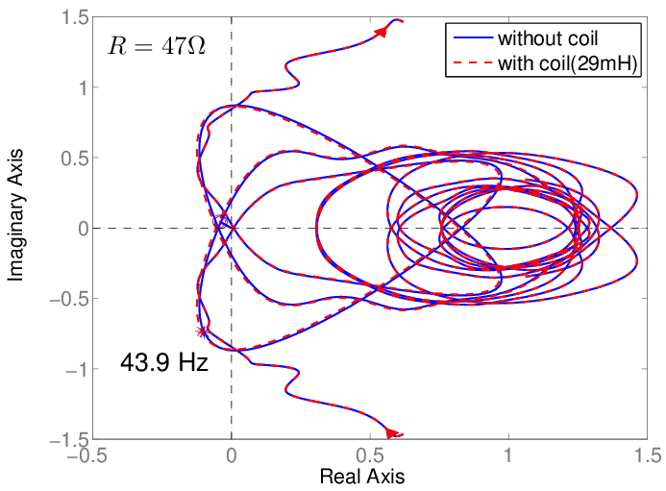
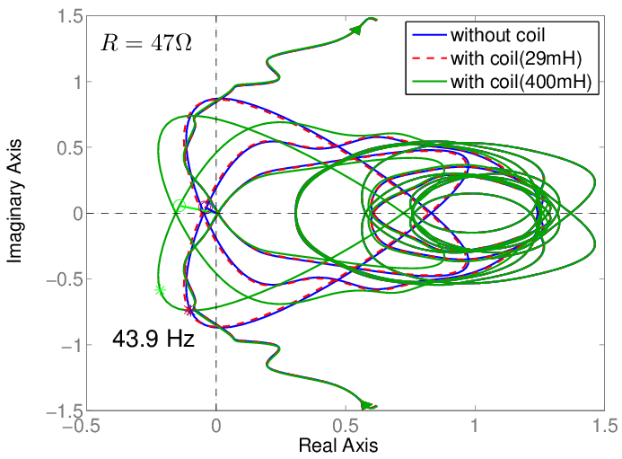
解析結果 【発振強度と周波数】
軌跡-原点間距離 d_{min} ，その周波数 fr
軌跡が回転
発振余裕：大
200Hz
30Hz

Slide 11
解析結果 【電力・音響パワー・効率】
W_{H}
W_{C}
i
P₂
v_{s2}
v_{s1}
P₁
と仮定 ⇒ 他を算出
大
低下
大
大
進
大
大
大
大
高
低
コイルを追加 ⇒ 軌跡-原点間距離：大、 発振周波数：低下、
音響パワー・環送電力：大

Slide 12
実験結果 【電力・音響パワー・効率】
W_{H}
W_{C}
i
p₂
p₁
P₂
v_{s2}
v_{s1}
P₁
v_{s1}, v_{s2}, p₁, p₂ を 10秒間同時計測、発振周波数成分を算出
低下
大
進
大
大
進
大
大
大
高
解析に定性的に概ね一致

Slide 13
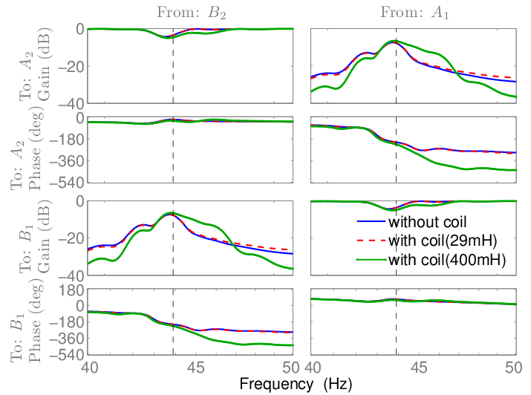
解析結果 【G_{other}の周波数応答】
A₂
A₁
B₂
B₁
B₂ から
A₁ から
R=0
コイル：大
・位相：遅れ
・反射率：減少
・透過率：増加
... 発振余裕：大
A₂ まで
B₁ まで
43.9

Slide 14
まとめ
電力フィードバック回路の調整（コイルの接続）による性能改善
解析：ナイキスト軌跡が回転、発振余裕が拡大
発振周波数→低、音響パワー・環送電力→大
実験：解析に定性的に一致
性能改善の可能性、解析手法の妥当性
今後の課題
発振余裕を最大化する回路の設計

